Slide 1

LẬP TRÌNH JAVA
Giảng viên: ThS Huỳnh Vĩnh Phát
Biên soạn: TS Trần Duy Thanh

Slide 2

Bài Học
Kiểu dữ liệu trong Java

Slide 3
Nội dung bài học
Các kiểu dữ liệu cơ sở
Wrapper Class

Slide 4
Các kiểu dữ liệu cơ sở
4 nhóm – 8 kiểu

Slide 5
Wrapper Class
Kiểu cơ sở | Wrapper class
boolean | Boolean
char | Character
byte | Byte
short | Short
int | Integer
long | Long
float | Float
double | Double
Wrapper class rất hữu ích, hỗ trợ tối đa cho kiểu cơ sở

Slide 6
Wrapper Class
Kiểm tra khả năng lưu trữ tối đa – tối thiếu của các kiểu cơ sở
System.out.println("Min của int ="+Integer.MIN_VALUE);
System.out.println("Max của int ="+Integer.MAX_VALUE);
System.out.println("Min của double ="+Double.MIN_VALUE);
System.out.println("Max của double ="+Double.MAX_VALUE);

Slide 7
Bài Học
Ép kiểu dữ liệu trong Java

Slide 8
Nội dung bài học
Vì sao phải ép kiểu
Ép kiểu rộng
Ép kiểu hẹp

Slide 9
Vì sao phải ép kiểu
Trong quá trình tính toán đôi khi kết quả trả về không còn giống với kiểu dữ liệu chỉ định ban đầu nên ta cần ép kiểu

Slide 10
Ép kiểu rộng
Ép kiểu rộng: Đưa từ kiểu có vùng lưu trữ nhỏ lên kiểu có vùng lưu trữ lớn➔không sợ mất mát dữ liệu.
Ví dụ: int➔long➔float➔double
double x = (double)1/2;
double x=1.0/2; ⬄double/int➔double
double x=1/2 ; ⬄ int/int=int➔0➔0.0

Slide 11
Ép kiểu hẹp
Ép kiểu hẹp: Đưa từ kiểu có vùng lưu trữ lớn về kiểu có vùng lưu trữ nhỏ➔có thể bị mất mát dữ liệu
Ví dụ: double➔float➔long➔int
int x= (int)1.0/2
(int)1.0➔1

Slide 12
Bài Học
Khai báo biến trong Java

Slide 13
Nội dung bài học
Khái niệm về biến
Cách thức và quy tắc đặt tên biến
Cách sử dụng tên biến
Khai báo hằng số

Slide 14
Khái niệm về biến
Biến là đơn vị lưu trữ cơ bản trong lập trình Java
Biến là các thành phần xác định dữ liệu và được dùng để tham chiếu đến các giá trị xác định được tạo ra trong chương trình.
Tất cả các biến khi sử dụng phải được khởi tạo trước

Slide 15
Cách thức và quy tắc đặt tên biến
Cách mô tả biến:
[datatype] [tên biến];
int x;
Trong đó:
Datatype: kiểu dữ liệu của biến
Tên biến: tên biến cần sử dụng
Nếu giá trị của biến không thay đổi trong suốt quá trình hoạt động thì gọi là hằng.

Slide 16
Cách thức và quy tắc đặt tên biến
Qui tắc đặt tên biến:
Gồm các ký tự chữ, ký tự số, dấu gạch dưới ‘_’, và dấu ‘$’.
Bắt đầu bằng ký tự chữ: int 1x ; int x1;
Không được trùng với từ khóa và từ dành riêng của Java:
int int
Có phân biệt chữ hoa – thường: int x, X;
Chỉ gồm một từ đơn và nên viết chữ thường.
Nếu tên biến gồm nhiều từ, ký tự đầu của từ đầu viết thường, ký tự đầu của mỗi từ kế tiếp viết hoa;
int ma;
int maSo;

Slide 17
Cách sử dụng tên biến
int b=5;
int c=7;
double x=-b*1.0/c;

Slide 18
Khai báo hằng số
Hằng số sẽ không bị đổi giá trị trong suốt quá trình thực thi phần mềm.
final double PI=3.14;
PI=3.15;

Slide 19
Bài Học
Các phép toán trong Java

Slide 20
Nội dung bài học
Phép gán
= += -= *=, /=
Phép toán toán học cơ bản
+ - * / %
Phép toán so sánh
== > < != >= <=
Phép toán logic
! && ||
Phép toán tăng dần ++, giảm dần --

Slide 21
Phép gán
Ký hiệu | Mô tả | Ví dụ
= | Gán toán tử hạng hai cho toán tử hạng nhất | a = 1
+= | Cộng hoặc nối chuỗi toán hạng sau vào toán hạng đầu và gán kết quả cho toán hạng đầu | a += 1 a=a+1
-= | Trừ toán hạng sau khỏi toán hạng đầu và gán kết quả cho toán hạng đầu. | a -= 1 a=a-1
*= | Nhân toán hạng sau vào toán hạng đầu và gán kết quả cho toán hạng đầu | a *= 2 a=a*2
/= | Chia toán hạng sau cho toán hạng đầu và gán kết quả cho toán hạng đầu | a /= 2 a=a/2

Slide 22
Phép toán toán học cơ bản
Toán tử | Mô tả
+ | Cộng
- | Trừ
* | Nhân
/ | Chia
% | Chia lấy phần dư
int a=5;
int b=8;
int c=b/a;⬄8/5=1
int d=b%a; ⬄8%5=3
int t=456;
int sd = 456%10=6
t=t/10=456/10=45
sd=45%10=5
t=t/10=45/10=4
sd=4%10=4

Slide 23
Phép toán so sánh
Toán tử | Mô tả
== | So sánh bằng
!= | So sánh không bằng
> | So sánh lớn hơn
>= | So sánh lớn hơn hoặc bằng
< | So sánh nhỏ hơn
<= | So sánh nhỏ hơn hoặc bằng

Slide 24
Phép toán logic
Toán tử | Mô tả
! | Đúng thành sai, sai thành đúng.
&& | Phép toán luận lý VÀ (AND) trên 2 giá trị. Kết quả trả về TRUE khi cả hai đều đúng
|| | Phép toán luận lý HOẶC (OR) trên 2 giá trị. Kết quả trả về FALSE khi cả hai đều sai
?: | Toán tử điều kiện

Slide 25
Phép toán tăng dần ++, giảm dần --
Toán tử | Mô tả
++ | Tăng một giá trị
-- | Giảm một giá trị
int x=5;
x++; ➔tăng x lên 1 đơn vị ➔x=6
int y=5;
++y;➔tăng y lên 1 đơn vị➔y=6
int z=5;
Z--; ➔giảm z đi 1 đơn vị ➔x=4
int w=5;
--w;➔giảm w đi 1 đơn vị➔w=4

Slide 26
Phép toán tăng dần ++, giảm dần --
int x=5;
++x;
int y=5;
--y;
int x=5;
X++;
int y=5;
Y--;
Prefix
postfix
int x=8;
int y= 2;
int z = x++ + ++y -5;
Bước 1: ưu tiên xử lý prefix trước: y=3
Bước 2: Tính toán các phép toán còn lại: 8 + 3 – 5=6
Bước 3: gán giá trị ở bước 2 cho vế trái: z=6
Bước 4: thực hiện postfix: x=9

Slide 27
Phép toán tăng dần ++, giảm dần --
int x=8;
int y= 2;
int k=3
int z = --k - ++x - y++ +2;

Slide 28
Độ ưu tiên toán tử
Thứ tự | Toán tử
1 | Các toán tử đơn như: +, -, ++, --
2 | Các toán tử số học *, /, +, -
3 | Các toán tử quan hệ >, <, >=, <=, ==, !=
4 | Các toán tử luận lý &&, ||, ?:
5 | Các toán tử gán =, *=, /=, +=, -=

Slide 29
Bài Học
Nhập dữ liệu từ bàn phím với Scanner

Slide 30
Nội dung bài học
Cách import thư viện để sử dụng Scanner
Cách nhập dữ liệu từ Scanner: Nhập số, nhập chuỗi

Slide 31
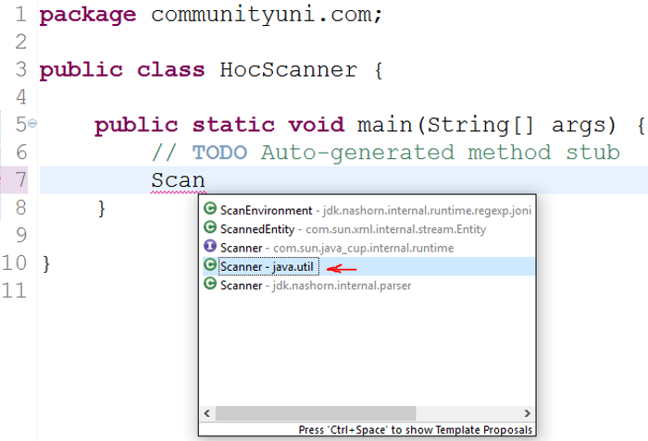
Cách import thư viện
Ta gõ vài ký tự: Scan rồi gõ tổ hợp phím Ctrl+ Space ➔ Eclipse hiển thị ra danh mục các Lớp tương đương➔ta chọn Scanner của java.util

Slide 32
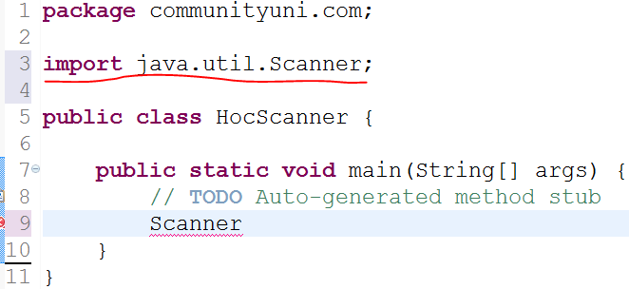
Cách import thư viện
Eclipse sẽ tự động import thư viện cho ta

Slide 33
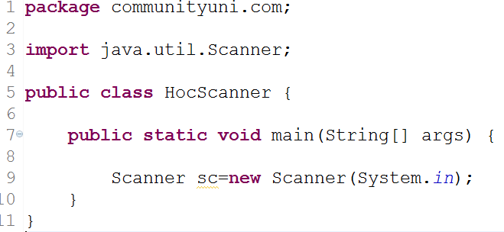
Cách nhập dữ liệu từ Scanner
Tạo đối tượng Scanner để nhập liệu:

Slide 34
Cách nhập dữ liệu từ Scanner
Nhập số Nguyên (int):
System.out.println("Nhập số nguyên:");
int a=sc.nextInt();

Slide 35
Cách nhập dữ liệu từ Scanner
Nhập số thực (double, float):
System.out.println("Nhập số double:");
double d=sc.nextDouble();
System.out.println("Nhập số float:");
float f=sc.nextFloat();

Slide 36
Cách nhập dữ liệu từ Scanner
Nhập Chuỗi:
System.out.println("Mời bạn nhập tên:");
String ten=sc.nextLine();

Slide 37
Cách nhập dữ liệu từ Scanner
Nhập Chuỗi và số, hoặc chuỗi liên tục:
String s=new Scanner(System.in).nextLine();
int x=new Scanner(System.in).nextInt();

Slide 38
Bài Học
Cấu trúc if, if else,
cấu trúc 3 ngôi

Slide 39
Nội dung bài học
Cấu trúc if
Cấu trúc if else
Cấu trúc 3 ngôi

Slide 40
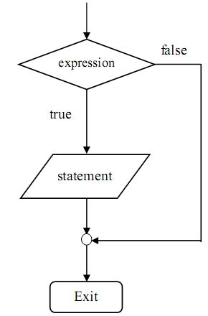
Cấu trúc if
if (<expression> )
{
<statement>;
}

Slide 41
Cấu trúc if-else
Ví dụ 1
if (dtb >=5)
{
System.out.println (“Đậu");
}

Slide 42
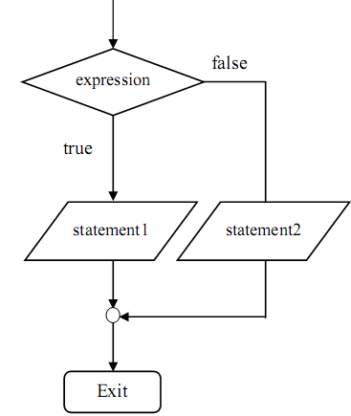
Cấu trúc if-else
if (< expression > )
{
< statement 1>;
}
else
{
< statement 2>;
}

Slide 43
Cấu trúc if-else
Ví dụ 2
if (i % 2 == 0)
{
System.out.println ("i la so chan");
}
else
{
System.out.println("i la so le");
}

Slide 44
Cấu trúc if-else
Ví dụ 3
if ((y % 4 == 0 &&y%100!=0) || y%400==0)
{
System.out.println ("y la năm nhuận");
}
else
{
System.out.println("y không là năm nhuận");
}

Slide 45
Cấu trúc 3 ngôi
Có dạng:
<Điều kiện> ? <Biểu thức 1> : <Biểu thức 2>
Nếu <Điều kiện> đúng thì <Biểu thức 1> thực hiện, ngược lại <Biểu thức 2> thực hiện
Là dạng rút gọn của if…else
Ví dụ
string a = (i % 2 == 0) ? “so chan” : “so le”
if(i%2==0)
a=“so chan”;
else
a=“so le”

Slide 46
Bài Học
Cấu trúc switch

Slide 47
Nội dung bài học
Cấu trúc switch tổng quát
Cấu trúc switch biến thể

Slide 48
Cấu trúc switch tổng quát
switch (<biến cần kiểm tra>)
{
case <giá trị 1>:
<công việc 1>;
break;
case <giá trị 2>:
<công việc 2>;
break;
…
default:
<công việc nếu không thuộc trường hợp nào ở trên>;
break;
}

Slide 49
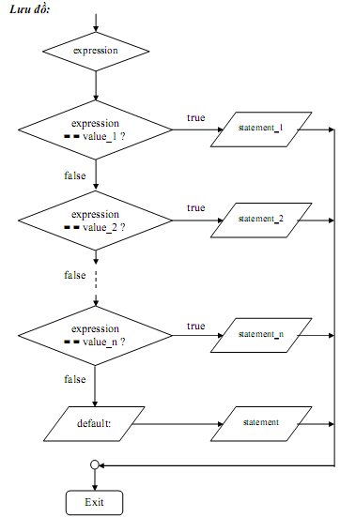
Cấu trúc switch tổng quát

Slide 50
Cấu trúc switch tổng quát
Ví dụ
switch (i)
{
case 1:
System.out.println("so 1");
break;
case 2:
System.out.println("so 2");
break;
default:
System.out.println("default");
break;
}

Slide 51
Cấu trúc switch biến thể
switch (<biến cần kiểm tra>) {
case <giá trị 1>:
case <giá trị 2>:
<công việc X>;
break;
case <giá trị 3>:
case <giá trị 4>:
<công việc Y>;
break;
…
default:
<công việc nếu không thuộc trường hợp nào ở trên>;
break;
}

Slide 52
Bài Học
Vòng lặp while

Slide 53
Nội dung bài học
Cú pháp và cách hoạt động vòng lặp while

Slide 54
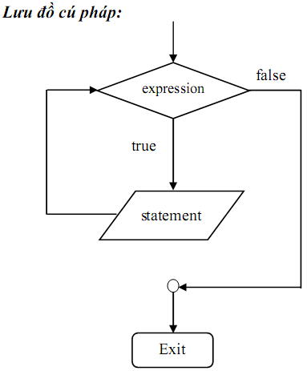
Vòng lặp while
Cú pháp:
while(expression)
statement;
Ý nghĩa:
B1: Expression được định trị
B2: Nếu kết quả là true thì statement thực thi và quay lại B1
B3: Nếu kết quả là false thì thoát khỏi vòng lặp while.
Để thoát vòng lặp: dùng break
Để kết thúc sớm 1 vòng lặp: dùng continue
Lệnh trong while có thể không được thực hiện lần nào

Slide 55
Vòng lặp while
Ví dụ
n = 1;
i = 1;
while (i <= 5)
{
n *= i;
i++;
}
System.out.println("5 giai thua ="+ n);

Slide 56
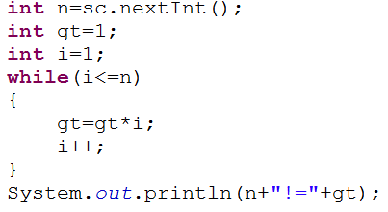
Giả sử n=5, gt=1, i=1
Lần 1: kiểm tra i<=n⬄1<=5➔đúng➔làm body while:
gt=gt*i=1*1=1
i++➔i=i+1=1+1=2
Lần 2: kiểm tra i<=n⬄2<=5➔đúng➔làm body while:
gt=gt*i=1*2=2
i++➔i=i+1= 2+1=3
Lần 3: kiểm tra i<=n ⬄3 <=5➔đúng➔làm body while:
gt=gt*i=2*3=6
i++➔i=i+1=3+1=4
Lần 4: Kiểm tra i<=n⬄4<=5➔đúgn➔làm body while:
gt=gt*i=6*4=24
i++➔i=i+1=4+1=5
Lần 5: Kiểm tra i<=n⬄5<=5➔đúng➔làm body while:
gt=gt*i=24*5=120
i+=➔i=i+1=5+1=6
Lần 6: kiể mtra i<=n⬄6<=5➔sai➔ngừng while

Slide 57
Bài Học
Vòng lặp do..while

Slide 58
Nội dung bài học
Cú pháp và cách hoạt động vòng lặp do...while

Slide 59
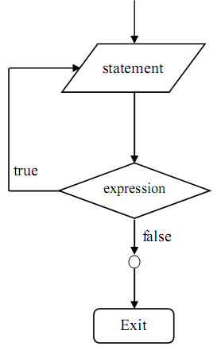
Vòng lặp do…while
Cú pháp:
do {
statement;
}while(expression);
Ý nghĩa:
B1:Statement được thực hiện
B2:Expression được định trị.
Nếu expression là true thì quay lại bước 1
Nếu expression là false thì thoát khỏi vòng lặp.

Slide 60
Vòng lặp do…while
Để thoát vòng lặp: dùng break
Để kết thúc sớm 1 vòng lặp: dùng continue
Nhận xét:
Vòng lặp được chạy ít nhất 1 lần

Slide 61
Vòng lặp do…while
Ví dụ
n = 1;
i = 1;
do
{
n *= i;
i++;
} while (i<=5);
System.out.println("5! = "+ n);

Slide 62
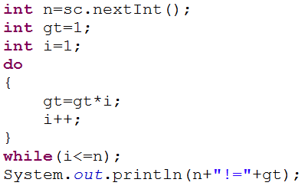
Giả sử: n=5; gt=1, i=1
Lần 1: gt=gt*i=1*1=1
i++➔i=i+1=1+1=2
Kiểm tra i<=n ⬄2<=5➔đúng
Lần 2: gt=gt*i=1*2=2
i++➔i=i+1=2+1=3
Kiểm tra i<=n ⬄3<=5➔đúng
Lần 3: gt=gt*i=2*3=6
i++➔i=i+1=3+1=4
Kiểm tra i<=n ⬄4<=5➔đúng
Lần 4: gt=gt*i=6*4=24
i++➔i=i+1=4+1=5
Kiểm tra i<=n⬄5<=5➔đúng
Lần 5: gt=gt*i=24*5=120
i++➔i=i+1=5+1=6
Kiểm tra i<=n ⬄6<=5➔sai➔ngừng do while

Slide 63
Bài Học
Vòng lặp for

Slide 64
Nội dung bài học
Cú pháp và cách hoạt động vòng lặp for

Slide 65
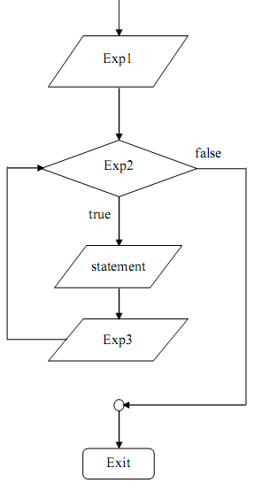
Vòng lặp for
Cú pháp:
for (Exp1; Exp2; Exp3)
statement;
Ý nghĩa:
Exp1: là biểu thức khởi tạo được thực hiện.
Exp2: là biểu thức điều kiện
Exp3: biểu thức điều khiển lặp
Để thoát vòng lặp: dùng break
Để kết thúc sớm 1 vòng lặp: dùng continue

Slide 66
Vòng lặp for
Ví dụ
int i;
int n = 1;
for(i=1; i<=5; i++)
{
n *= i;
}
System.out.println("5 giai thừa ="+ n);

Slide 67
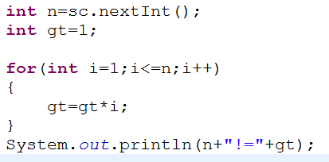
n=5, gt=1
Lần 1) i=1, kiểm tra i<=n⬄i<=5➔đúng, làm body:
gt=gt*i=1*1=1
Lần 2) i++➔i=i+1=1+1=2,
kiểm tra i<=n ⬄2<=5➔đúng, làm body:
gt=gt*i=1*2=2
Lần 3) i++➔i=i+1=2+1=3
kiểm tra i<=n ⬄3<=5➔đúng, làm body:
gt=gt*i=2*3=6
Lần 4) i++➔i=i+1=3+1=4
kiểm tra i<=n ⬄4 <=5➔đúng, làm body:
gt=gt*i=6*4=24
Lần 5) i++➔i=i+1=4+1=5
kiểm tra i<=n⬄5<=5➔đúng, làm body:
gt=gt*i=24*5=120
Lần 6) i++➔i=i+1=5+1=6
kiểm tra i<=n ⬄6<=5➔vô lý➔ngừng for

Slide 68
Bài Học
Ý nghĩa và cách sử dụng break và continue
trong các vòng lặp

Slide 69
Nội dung bài học
Cách dùng break
Cách dùng continue

Slide 70
Cách dùng break
break Dùng để thoát khỏi vòng lặp chứa nó trực tiếp (không làm bất kỳ dòng lệnh nào bên dưới nữa). Thường khi ta đạt được giới hạn nào đó hoặc muốn thoát khỏi vòng lặp vĩnh cửu ta sẽ dung break

Slide 71
Cách dùng break
Ví dụ thoát vòng lặp khi đạt được giới hạn:
int n=10;
int i=0;
int t=0;
while(i<n)
{
t=t+i;
if(t>=5)
break;
i++;
}
➔i=?
➔t=?
i=0, t=0
1)t=t+i=0+0=0
i++➔i=1
2) t=t+i=0+1=1
i++➔i=2
3) t=t+i=1+2=3
i++➔i=3
4)t=t+i=3+3=6
Dừng while vì 6>=5➔break;

Slide 72
Cách dùng break
Ví dụ thoát vòng lặp vĩnh cửu:
while(true)
{
System.out.println("Nhập a:");
int a=new Scanner(System.in).nextInt();
System.out.println("Nhập b:");
int b=new Scanner(System.in).nextInt();
System.out.println(a+"+"+b+"="+(a+b));
System.out.println("Tiếp ko?(c/k)");
String line=new Scanner(System.in).nextLine();
if(line.equalsIgnoreCase("k"))
break;
}

Slide 73
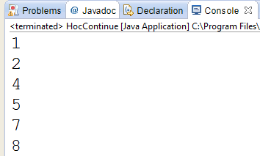
Cách dùng continue
continue dùng để bỏ qua các lệnh bên dưới và chuyển qua lần lặp tiếp theo
for(int i=0;i<10;i++)
{
if(i%3==0)
continue;
System.out.println(i);
}

Slide 74
Bài Học
Bài tập rèn luyện
Giải phương trình bậc 2

Slide 75
Nội dung bài học
Giải và biện luận phương trình bậc 2:
ax²+bx+c=0
BEGIN
a, b, c
Y
N
a=0
b=0
x=-c/b
N
Y
Y
delta=b*b -4ac
c=0
“PTVSN”
N
Y
delta<0
“PTVN”
END
N
Y
delta=0
x=–b/2a
N
x₁ = -b + sqrt(delta)/2a
x₂ = -b - sqrt(delta)/2a

Slide 76
Bài Học
Bài tập rèn luyện
Giải toán học

Slide 77
Nội dung bài học
Viết chương trình nhập từ bàn phím 2 số a, b và một ký tự ch. Nếu (dùng switch):
− ch là ‘+’ thì thực hiện phép tính a + b và in kết quả lên màn hình.
− ch là ‘–’ thì thực hiện phép tính a - b và in kết quả lên màn hình.
− ch là ‘*’ thì thực hiện phép tính a * b và in kết quả lên màn hình.
− ch là ‘/’ thì thực hiện phép tính a / b và in kết quả lên màn hình.

Slide 78
Bài Học
Bài tập rèn luyện
Tính dãy toán học

Slide 79

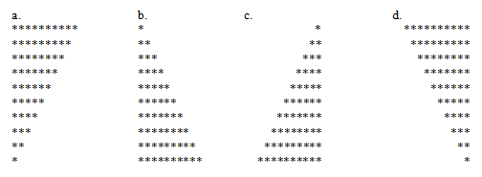
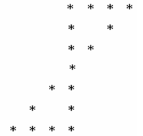
Nội dung bài học
$$s\left(2,3\right)=2+\frac{2^{2}}{1+2}+\frac{2^{3}}{1+2+3}=2+\frac{4}{3}+\frac{8}{6}=2+1.33+1.33=4.66$$

Slide 80
J=0
J=1
J=2
J=3
J=4
J=5
J=6
J=7
i=0
* | * | * | * | * | * | * | *
* | * | * | * | * | * | *
* | * | * | * | * | *
* | * | * | * | *
* | * | * | *
* | * | *
* | *
*
i=1
i=2
i=3
i=4
i=5
i=6
i=7

Slide 81
J=0
J=1
J=2
J=3
J=4
J=5
J=6
J=7
i=0
J>=h/2
i=0
 |  |  | * | * | * | * | *
 |  |  | * |  |  | *
 |  |  | * |  | *
 |  |  | * | *
 |  |  | *
 |  | * | *
 | * |  | *
* | * | * | *
i=1
i+j=h-1
i=2
i=3
i=4
i=5
i=6
J=h/2
i=7
i=h-1
J<=h/2

Slide 82


Hey! Coding is easy!
END

